Slide 1
Формирование творческой личности ребенка средствами театральной деятельности
Автор: музыкальный руководитель МБДОУ № 25
Воропинова Н. И.
г. Невинномысск

Slide 2
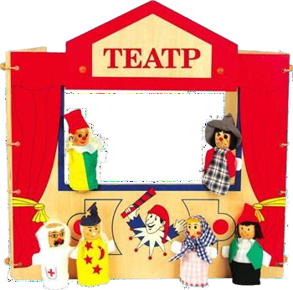
Театр – это удивительный мир.
Даже маленький ребенок, который едва научился
осмысливать окружающую его жизнь, охотно
демонстрирует, как скачет белочка или зайчик, как
передвигается косолапый медведь.
Театр – это сказка и это реальность, где каждый ребенок может проявить свое творчество.
Творчество – это искать;
изображать нечто такое, что не встречалось
в прошлом опыте.
Творческая деятельность – это:
деятельность, рождающая нечто новое;
свободное искусство по созданию нового
продукта, несущего в себе отражение
личности.

Slide 3
Творческие способности являются одним из
компонентов общей структуры личности. Развитие
их способствует развитию личности ребенка в целом.
Если ребенок умеет анализировать, сравнивать, наблюдать,
рассуждать, обобщать, то у него, как правило, обнаруживается
высокий уровень интеллекта.
Такой ребенок может быть одаренным и в других сферах:
художественной, музыкальной, сфере социальных отношений (лидерство), психомоторной (спорт), творческой, где его будет отличать высокая способность к созданию новых идей.
Общие критерии творческих способностей:
готовность к импровизации,
оправданная экспрессивность,
новизна, оригинальность,
легкость ассоциирования,
независимость мнений и оценок,
особая чувствительность.

Slide 4
Театральная деятельность в ДОУ не только
самостоятельный раздел художественного
воспитания детей, но и мощное синтетическое
средство развития их творческих способностей;
представляет собой органический синтез музыки, танца, живописи, риторики, актерского мастерства. Театральная деятельность воспитывает интерес к литературе, музыке, театру, совершенствует навык воплощать в игре определенные переживания, побуждает к созданию новых образов, побуждает к мышлению.
Проблемы у детей: страхи, срывы, заторможенность, развязность и суетливость, часто отсутствуют навыки произвольного поведения, недостаточно развиты память, внимание и речь.
Театральная деятельность требует от детей:
внимания, сообразительности,
быстроты реакции, организованности, умения
действовать, подчиняясь определённому образу,
перевоплощаясь в него, живя его жизнью.

Slide 5
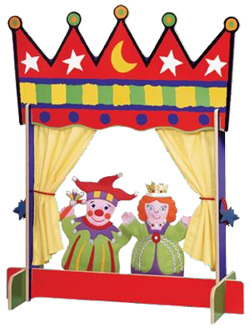
Театральная деятельность даёт:
самый короткий путь эмоционального
раскрепощения ребенка, снятие сжатости, обучения
чувствованию и художественному воображению, это путь
через игру, фантазирование, сочинительство.
В театральной деятельности дети:
- сочиняют, импровизируют роли,
- инсценируют какой-нибудь готовый литературный материал,
- изготавливают бутафорию, декорации, костюмы,
- рисуют, лепят, шьют, играют,
- представляют действующих лиц.
Умело, поставленные вопросы при подготовке к
театральной деятельности побуждают их думать,
анализировать довольно сложные ситуации, делать
выводы и обобщения.

Slide 6
Совершенствование устной речи:
- активизируется словарь ребенка,
- совершенствуется звуковая сторона речи,
- появляется необходимость ясно, четко, понятно изъясняться,
- улучшается диалогическая речь, грамматический строй,
- пополняется и активно используется словарь.
Роль слова:
- помогает ребенку выявить свои мысли и чувства,
- понять переживания партнеров,
согласовывать с ними свои действия.
Театральная деятельность имеет нравственную направленность, которая заключена в каждой сказке. Ребенок начинает отождествлять себя с полюбившимся образом, перевоплощается в него, живет его жизнью. Дети хотят подражать добрым, честным персонажам. Одобрение взрослым достойных поступков создаёт у них удовлетворение, стимулирует к дальнейшему наблюдению за своим поведением.

Slide 7
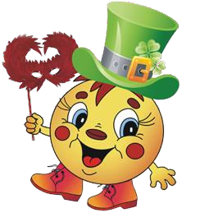
Занятия по театральной деятельности
выполняют ряд функций: познавательную,
воспитательную, развивающую.
Три основные цели: развитие речи и навыков театрально-
исполнительской деятельности; создание атмосферы творчества;
социально-эмоциональное развитие детей.
Два направления занятий по театральной деятельности:
- освоение детьми основ актерского мастерства в процессе выполнения упражнений творческого характера;
освоение детьми технических приемов, характерных
для различных видов театрального искусства.
Единая схема занятий:
- введение в тему, создание эмоционального настроения;
- театральная деятельность (в разных формах), где воспитатель и каждый
ребенок имеют возможность реализовать свой творческий потенциал;
- эмоциональное заключение, обеспечивающее успешность театрализованной деятельности.

Slide 8
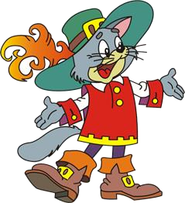
Чтобы все дети были вовлечены в работу,
рекомендуется использовать разнообразные
приемы:
- выбор детьми роли по желанию;
- назначение на главные роли наиболее робких, застенчивых детей;
распределение ролей по карточкам (дети берут из рук воспитателя любую
карточку, на которой схематично изображен персонаж);
проигрывание ролей в парах.
Во время занятий необходимо:
- выслушивать ответы и предложения детей;
- если дети не отвечают, не требовать объяснений, а
перейти к действию с персонажем;
- при встрече детей с героями произведений выделять
время на то, чтобы они могли подействовать или
поговорить с ними;
в заключении различными способами вызывать у
детей радость.

Slide 9
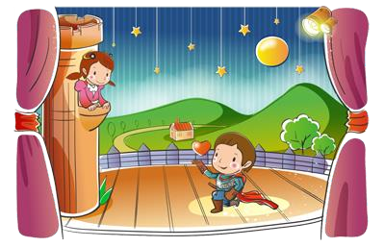
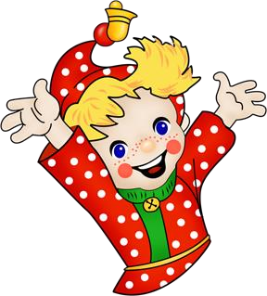
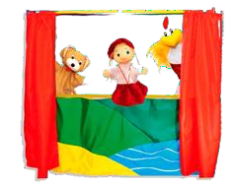
Наибольший эффект дают такие методы
развития творчества, как:
- творческое задание;
- постановка проблемы или создание проблемной ситуации;
- создание креативного поля;
- переход игры на другой, более сложный творческий уровень;
- упражнения;
- этюды.

Slide 10
Занятия театральной деятельностью:
«Театральная игра» - направлена на развитие
игрового поведения детей, формирование умения
общаться со сверстниками и взрослыми людьми в различных
жизненных ситуациях.
«Превращалки» - игры, развивающие способность к перевоплощению; театрализованные игры на развитие воображения и фантазии;
«Живая сказка» - инсценировки стихов, рассказов, сказок;
«Ритмопластика» - включает в себя комплексные ритмические, музыкальные, пластические игры и упражнения, призванные обеспечить развитие естественных психомоторных способностей дошкольников, обретение ими ощущения гармонии своего тела с окружающим миром, развитие свободы и выразительности телодвижений. Упражнения на развитие двигательных способностей, ловкости и подвижности; игры на развитие чувства ритма и координации движений, пластической выразительности и музыкальности;
музыкально-пластические импровизации.

Slide 11
«Культура и техника речи» - объединяет
игры и упражнения, направленные на:
совершенствование речевого дыхания, формирование
правильной артикуляции, интонационной выразительности
и логики речи, сохранение русского языка, расширение образного строя речи.
«Сочиняем сказку вместе» - игры и упражнения, направленные на совершенствование логики речи.
«Основы театральной культуры» призваны обеспечить условия для овладения дошкольниками элементарными знаниями о театральном искусстве.
Дети получают ответы на вопросы:
- Что такое театр, театральное искусство;
- Какие представления бывают в театре;
- Кто такие актеры;
- Какие превращения происходят на сцене;
- Как вести себя в театре.

Slide 12
Этапы работы с детьми над спектаклем:
- Выбор пьесы или инсценировки, чтение и
обсуждение ее с детьми.
- Деление пьесы на эпизоды и пересказ их детьми.
- Работа над отдельными эпизодами в форме этюдов с импровизированным текстом.
- Поиск музыкально-пластического решения отдельных эпизодов, постановка танцев (если есть необходимость). Создание совместно с детьми эскизов, декораций и костюмов.
- Переход к тексту пьесы: работа над эпизодами. Уточнение предлагаемых обстоятельств и мотивов поведения отдельных персонажей.
- Работа над выразительностью речи и подлинностью поведения в сценических условиях, закрепление отдельных мизансцен.
- Репетиция отдельных картин в разных составах с деталями декораций и реквизита (можно условными), музыкальным оформлением.
Репетиция всей пьесы с элементами костюмов, реквизита и декораций.
Назначение ответственных за смену декораций и реквизит.
- Премьера спектакля. Обсуждение со зрителями и детьми.

Slide 13
Влияние театральной деятельности на
личность ребенка - сильное, но ненавязчивое
педагогическое средство, так как сам ребенок
испытывает при этом удовольствие, радость.
Эстетическое влияние на детей оказывает выполненное со вкусом оформление спектакля.
Активное участие ребят в подготовке атрибутов, декораций развивает вкус, воспитывает чувство прекрасного.
Эстетическое влияние театрализованных игр может быть более глубоким: восхищение прекрасным и отвращение к негативному вызывают нравственно-эстетические переживания, которые, в свою очередь, создают соответствующее настроение, эмоциональный подъем, повышают жизненный тонус ребят.
Театральная деятельность позволяет комплексно воздействовать на детей в вербальном и невербальном плане, эффективно решает задачи нравственного и эстетического воспитания, обогащает эмоциональную сферу, активизирует речевую деятельность, корригирует отклонения в разных сферах психической деятельности.

Slide 14
Спасибо
за
внимание!

